Slide 1


CODE 101 Lógica de programação
Sidon Duarte

Slide 2
Apresentação
Sidon Duarte
Formação: Gestão Empresarial / Análise de Sistemas (1990)
Mestre em Engenharia da Informação pela Universidade Federal do ABC (2015)

Slide 3
Agenda
O que é um computador
Como funcionam os computadores
Softwares
Lógica de programação
Algoritmos

Slide 4
O que é um computador
Máquina (hardware) que executa variados tipos de tratamento automático de informações ou processamento de dados.
Possui inúmeros atributos como:
Armazenamento e processamento de dados;
Cálculo em grande escala;
Tratamento de imagens gráficas;
Realidade virtual;
Entre outros.

Slide 5
Como funcionam os computadores
A arquitetura básica de um computador completo é formada por 5 componentes:
Processador;
Memória de curto prazo (RAM);
Memória de longo prazo (Disco Rígido);
Dispositivos de entrada e saída;
Softwares.

Slide 6
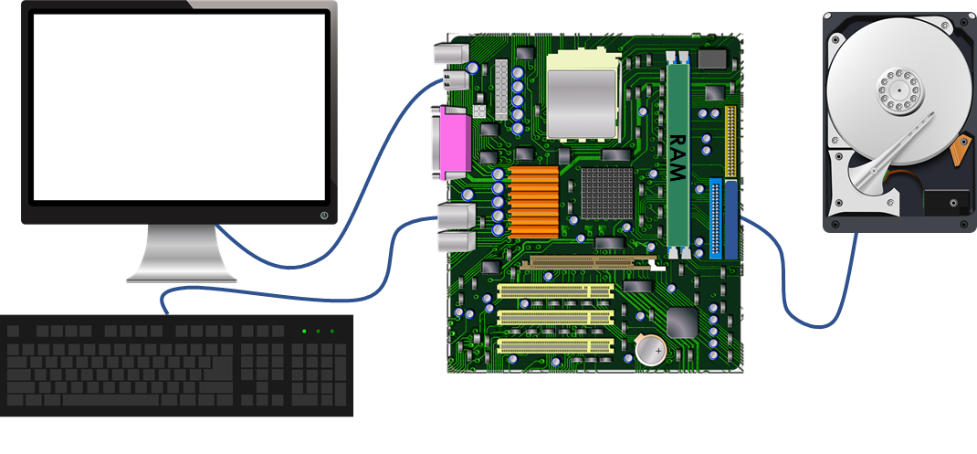
Como funcionam os computadores
O usuário começa a digitar um texto no teclado.

Slide 7
Como funcionam os computadores
010110
As informações entram em forma de bits pelo sistema I/O, passando pela RAM e vão para o processador

Slide 8
Como funcionam os computadores
010110
010110
O processador executa as rotinas do software e armazena o resultado na memória de curto prazo (RAM)

Slide 9
Como funcionam os computadores
Hello world
010110
010110
O resultado é apresentado em um dispositivo de saída (I/O). O software converte os bits para o texto.

Slide 10
Softwares
Aplicativos
Sistema Operacional
Hardware

Slide 11
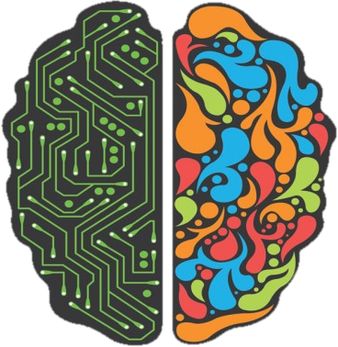
Pensamento Lógico
Lógica é a parte da filosofia que trata das formas do pensamento em geral (dedução, indução, hipótese, inferência etc.) e das operações intelectuais que visam à determinação do que é verdadeiro ou não.
Exemplo:
Todo mamífero é animal.
Todo cavalo é mamífero.
Logo, todo cavalo é animal.

Slide 12
Algoritmos
Um conjunto de passos para realizar uma tarefa.
Algoritmos são comuns em nosso dia a dia, estamos executando algoritmos em qualquer tarefas que fazemos.

Slide 13
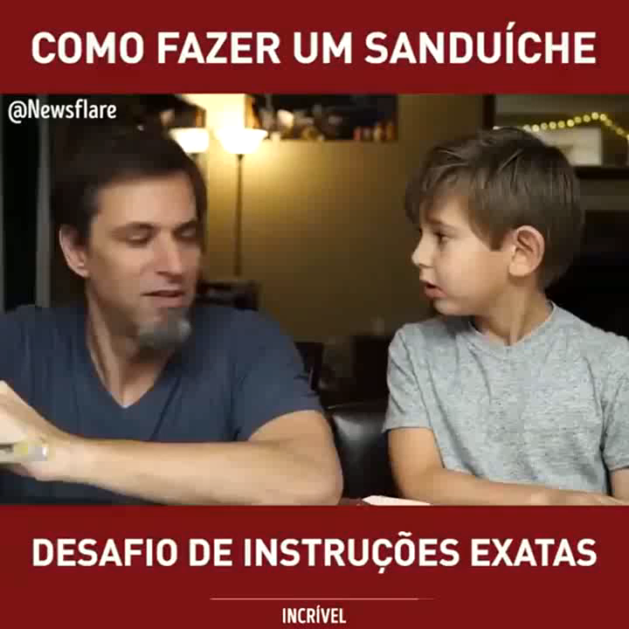
Algoritmos

Slide 14
Algoritmos
Na ciência da computação, um algoritmo é um conjunto de passos para que uma aplicação de computador possa realizar uma tarefa.
Algoritmos famosos:
Algoritmo de busca do Google
Algoritmo de rotas do Google e Waze

Slide 15
Como construir um algoritmo
Entender o problema traçando suas características;
Extrair quais são os dados de entrada e de saída do problema;
Determinar o que deve ser realizado com as entradas para que se transformem nas saídas;
Determinar qual sequência de ações é capaz de transformar um conjunto definido de dados nas informações de resultado.

Slide 16
Exercícios
Um homem precisa atravessar um rio com um barco que possui capacidade de carregar apenas ele mesmo e mais uma de suas três cargas, que são: um lobo, um bode e um maço de alfafa. O que o homem deve fazer para conseguir atravessar o rio sem perder suas cargas.

Slide 17
Linguagens de programação

Slide 18
Paradigma de programação
Programação estruturada
Programação orientada a objeto

Slide 19
Links interessantes
TED Ed – How computer memory works - Kanawat Senanan https://ed.ted.com/lessons/how-computer-memory-works-kanawat-senanan

Slide 20
CODE 101 Lógica de programação
Yan Anderson Siriano Duarte

